Slide 1
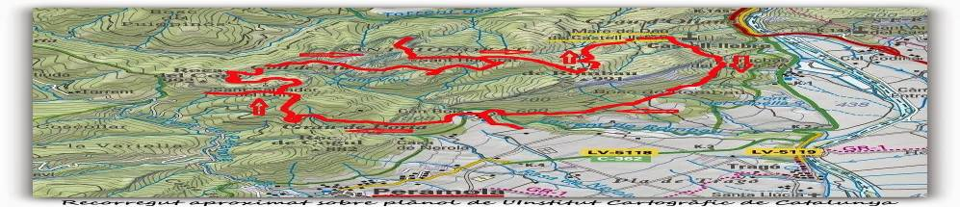
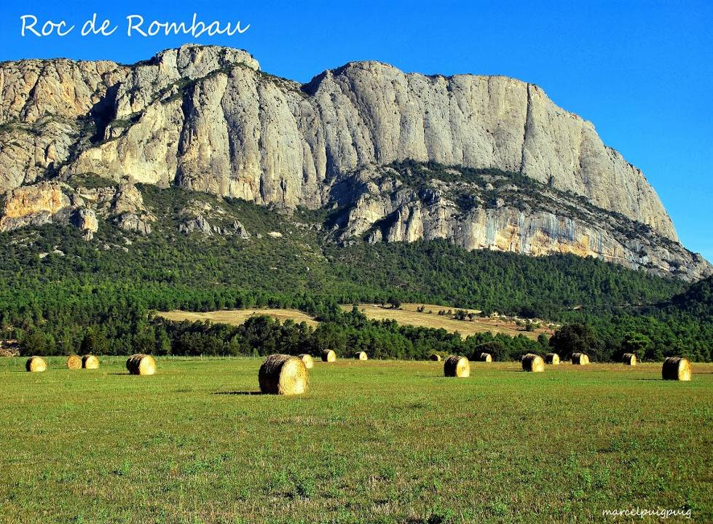
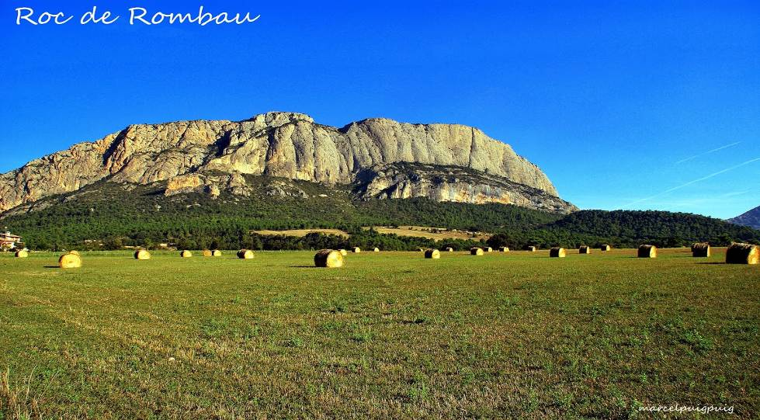
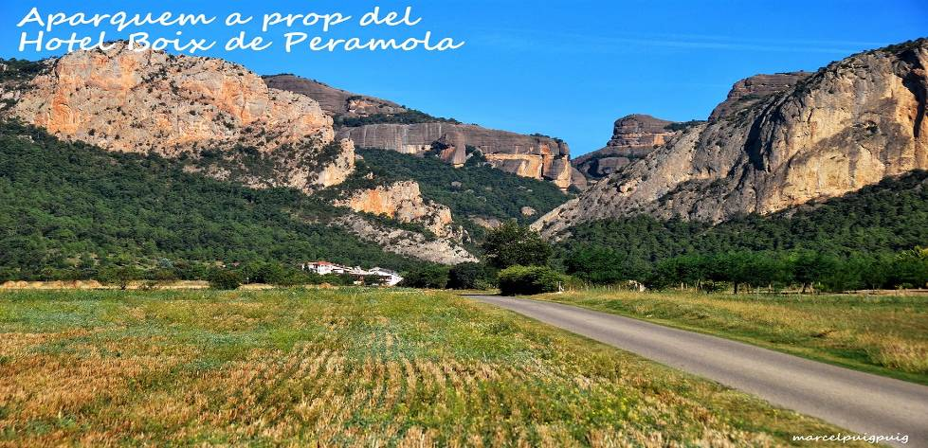
Sant Honorat
manual

Slide 2
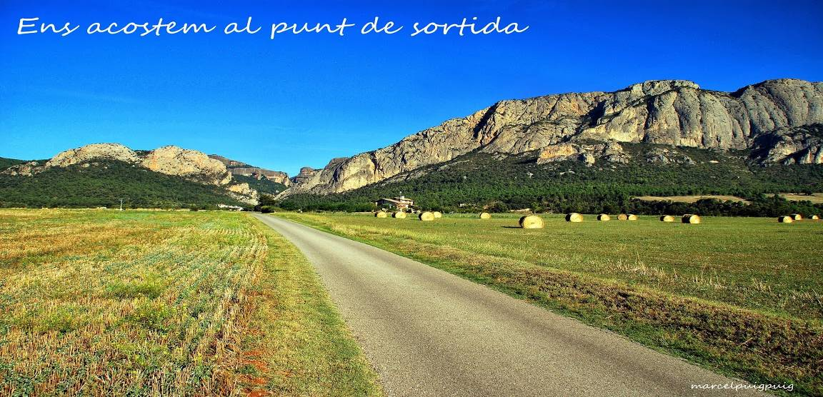
Recorrido circular por las sierras del Corb y San Honorat, en la comarca del Alt Urgell, con salida y llegada en el Hotel Boix de Peramola. Los alicientes de esta excursión son muchos y variados. Vestigios históricos, grandes barrancos se encuentran en este territorio.

Slide 3
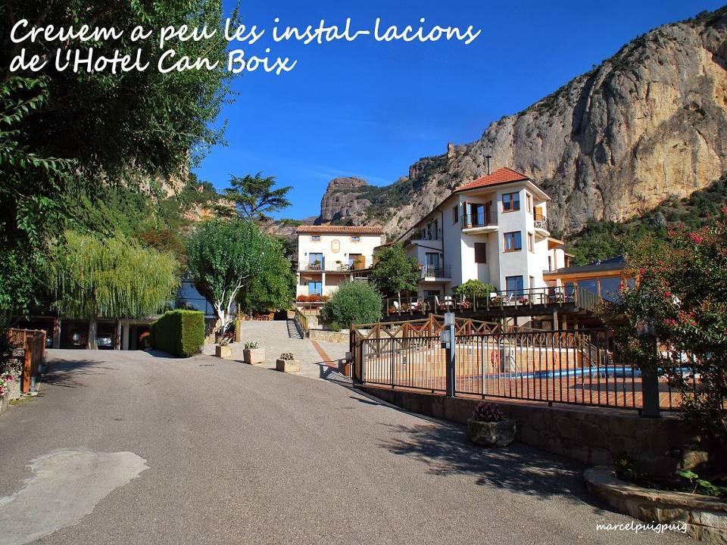
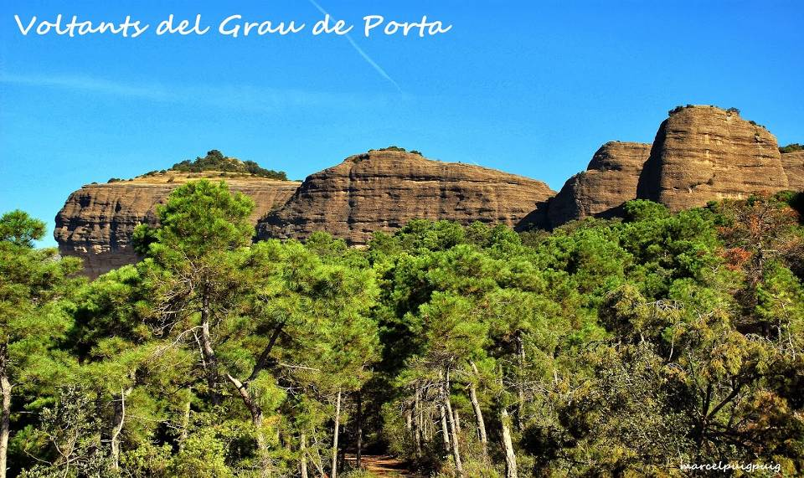
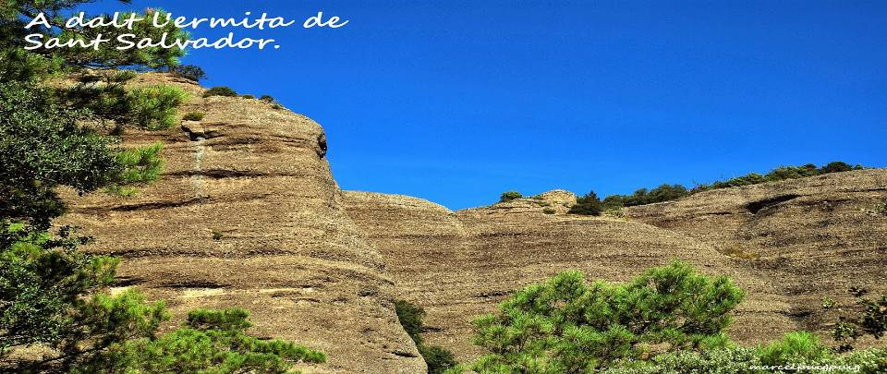
Andaluces de Jaén, aceituneros altivos,

Slide 4
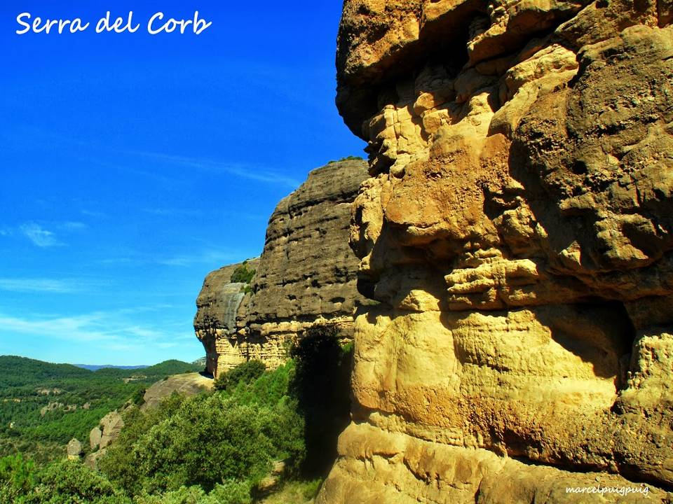
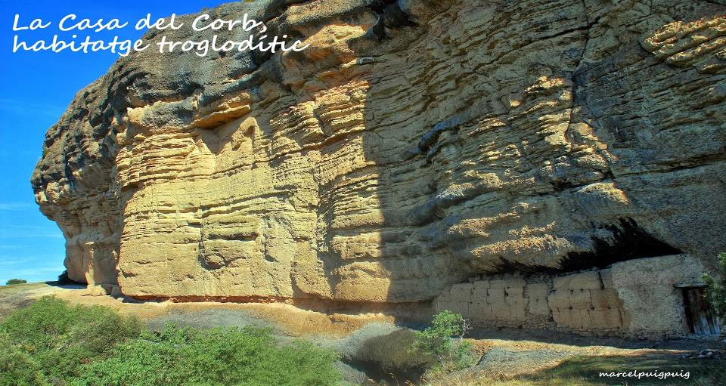
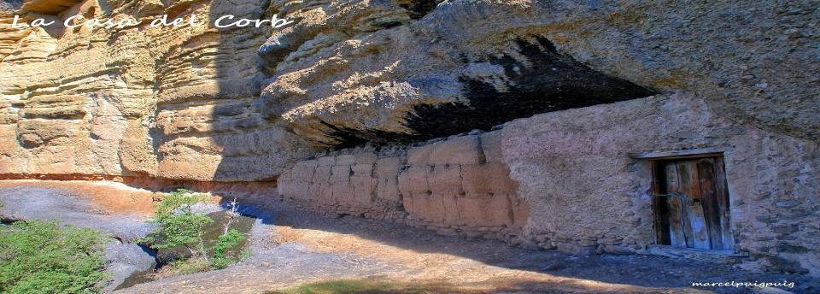
decidme en el alma: quién, quién levantó los olivos?.

Slide 5
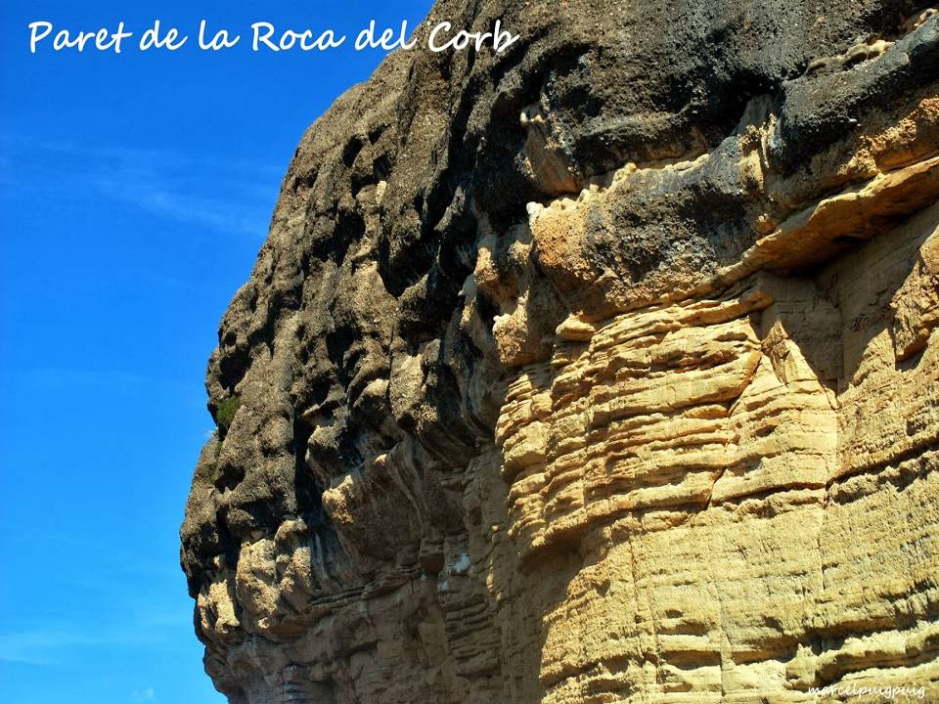
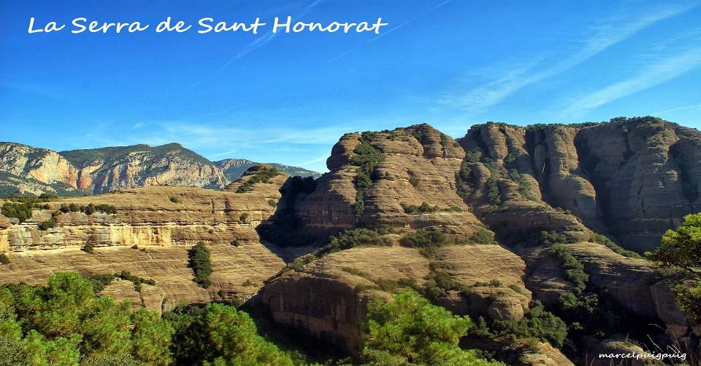
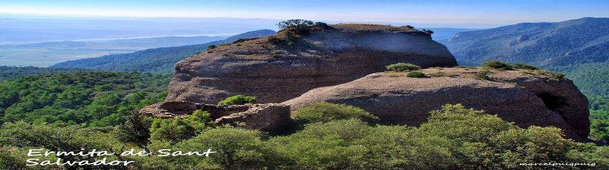
No los levantó la nada, ni el dinero, ni el señor,

Slide 6
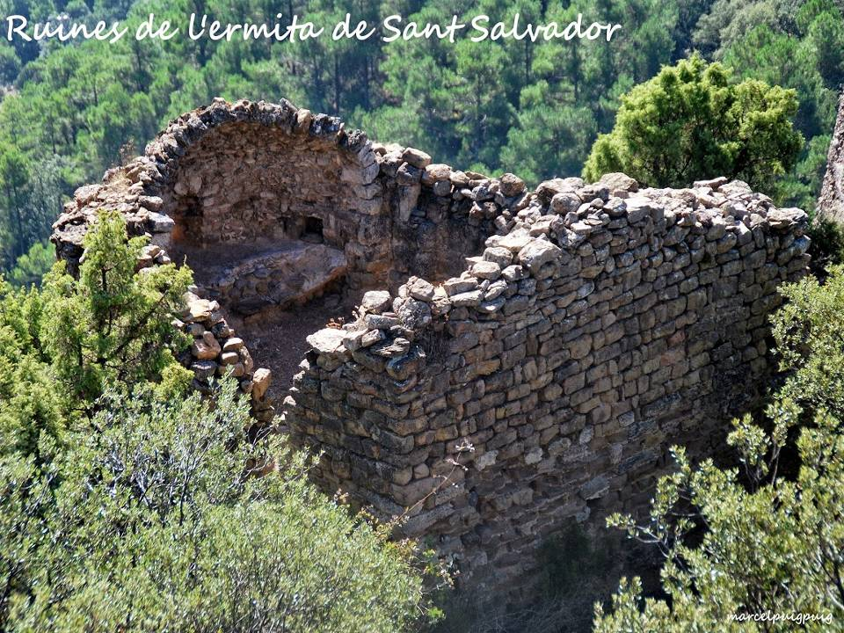
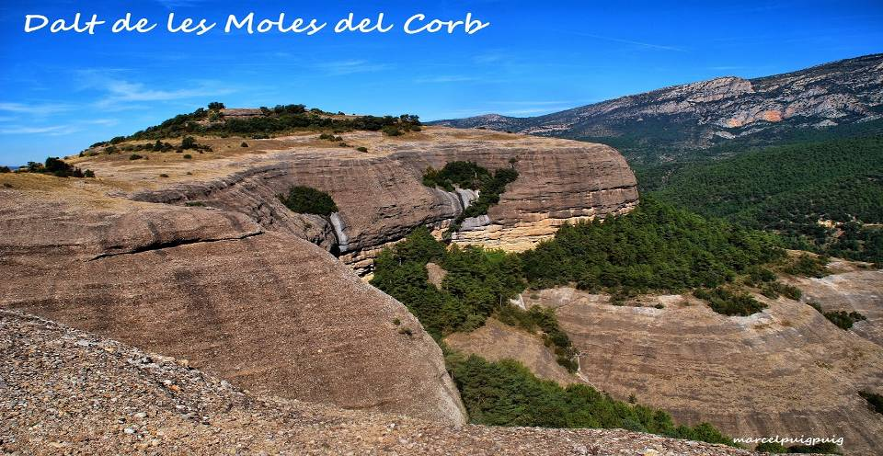
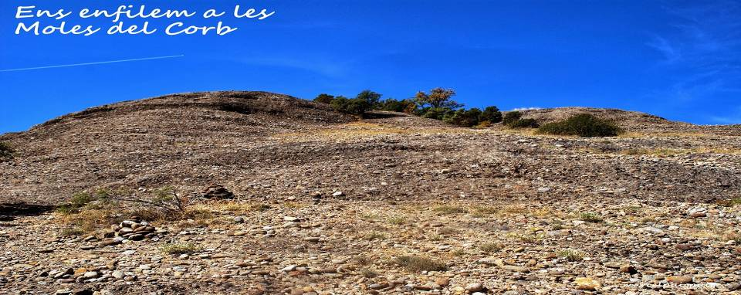
sino la tierra callada, el trabajo y el sudor.

Slide 7
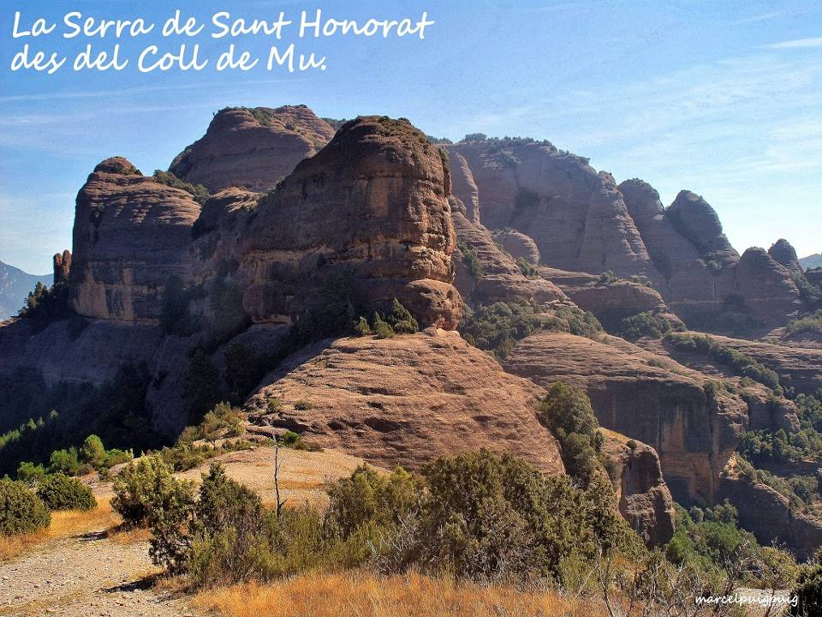
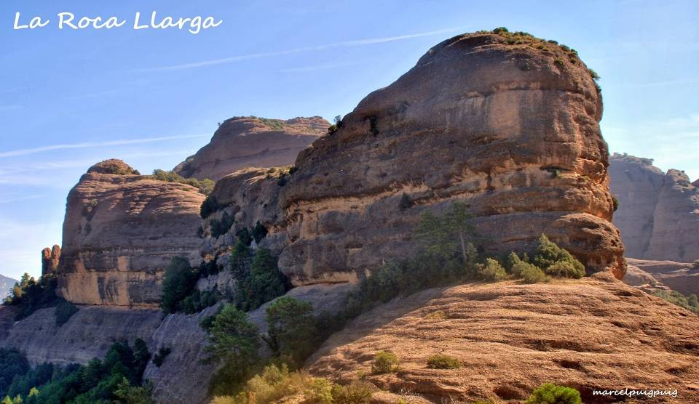
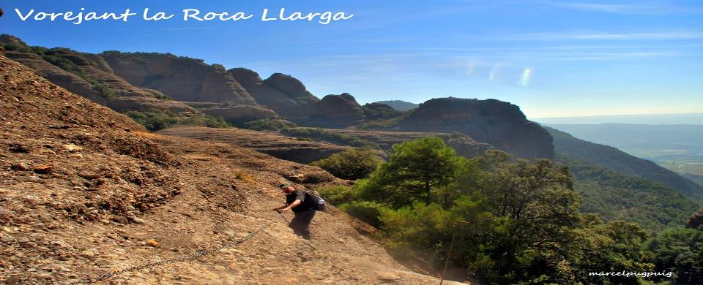
Unidos al agua pura y a los planetas unidos,

Slide 8
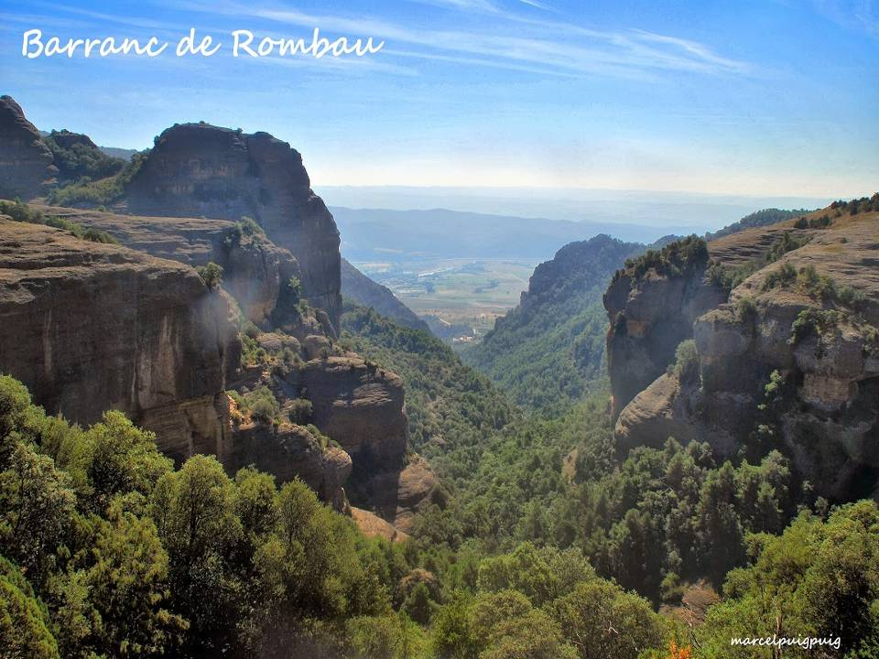
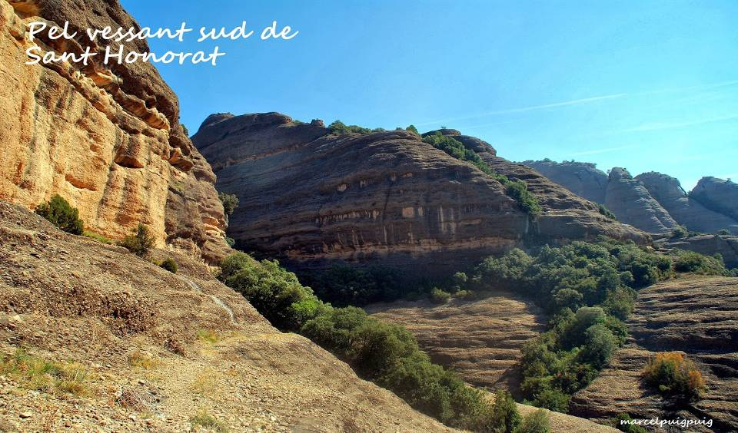
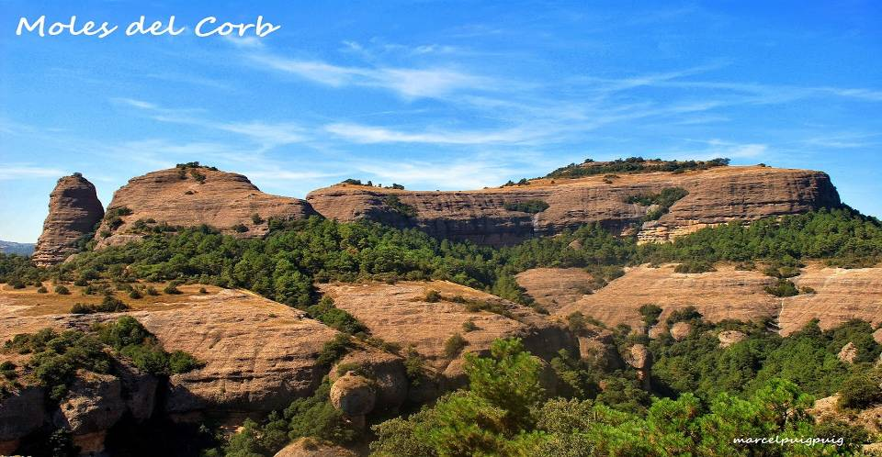
los tres dieron la hermosura de los troncos retorcidos.

Slide 9
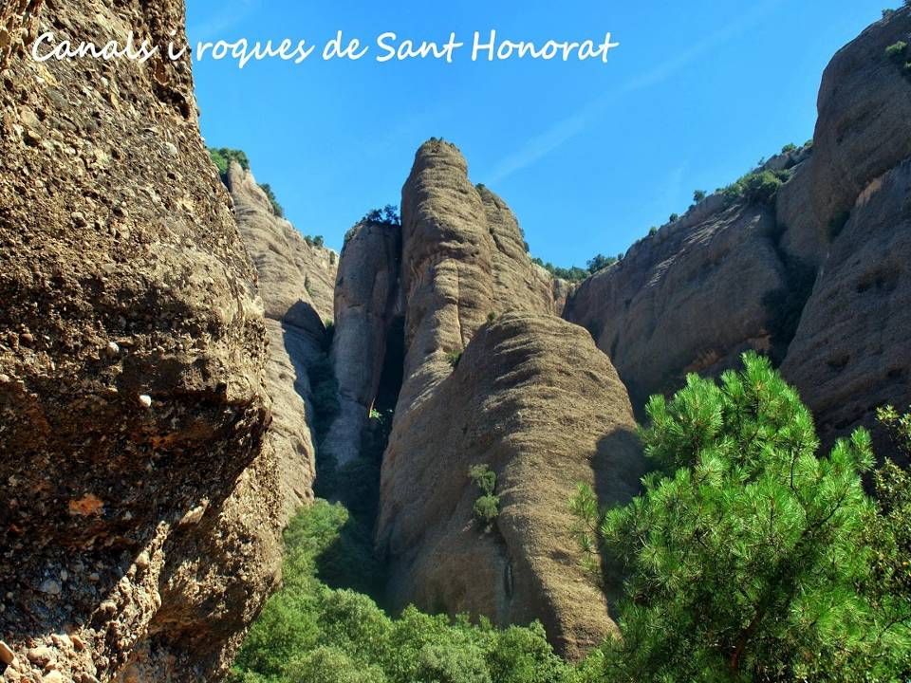
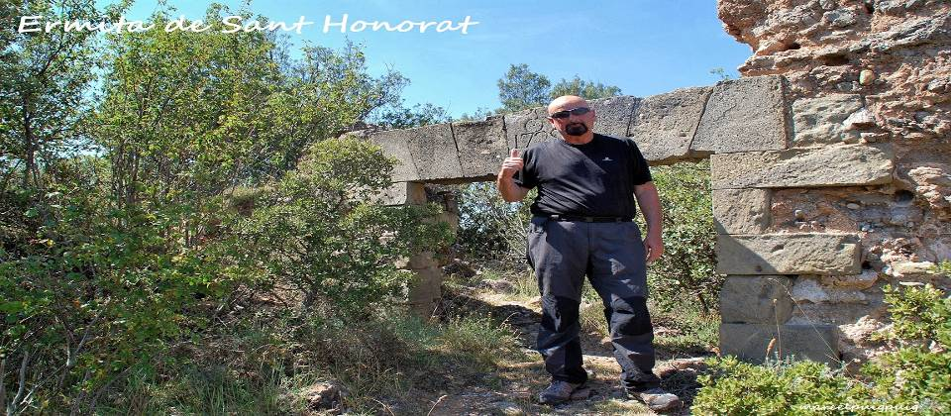
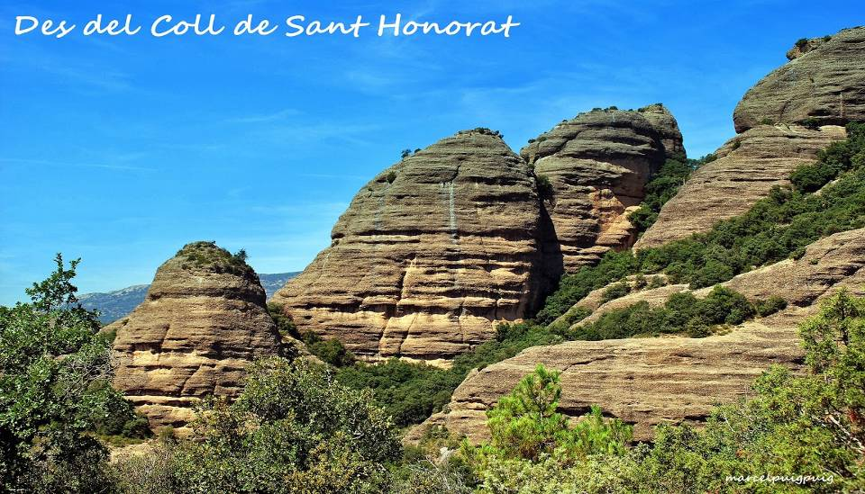
Levántate, olivo cano,
dijeron al pie del viento.

Slide 10
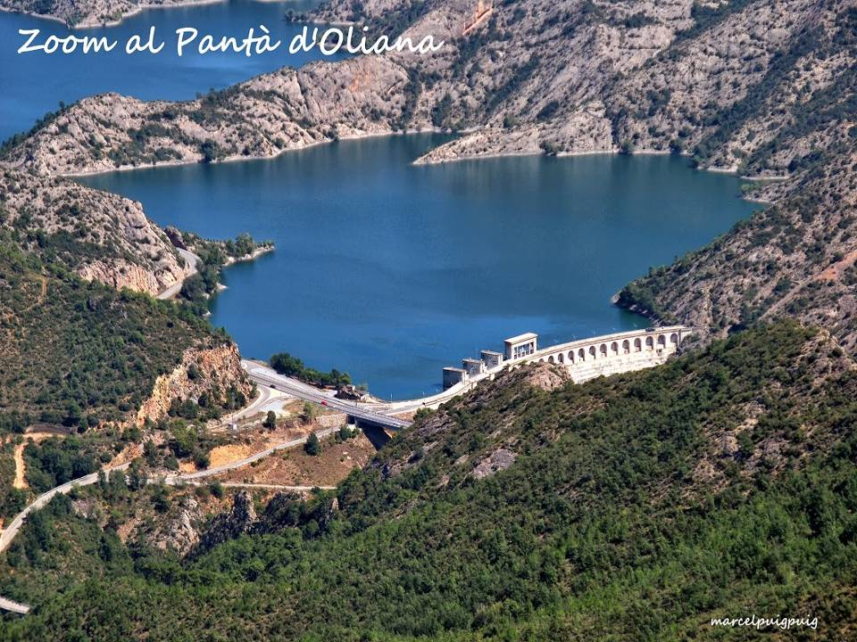
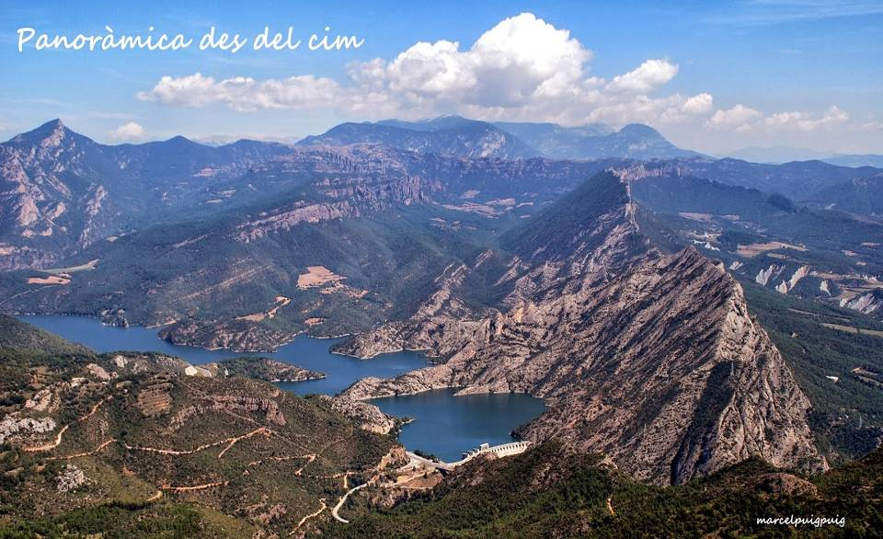
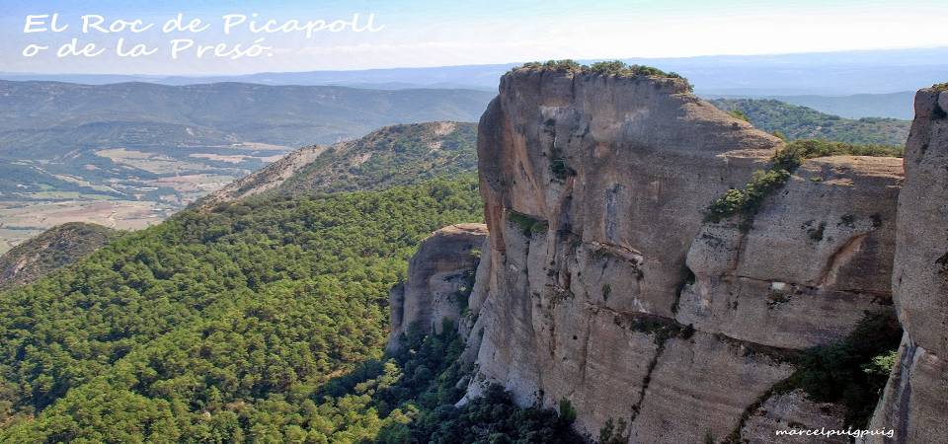
Y el olivo alzó una mano poderosa de cimiento.

Slide 11
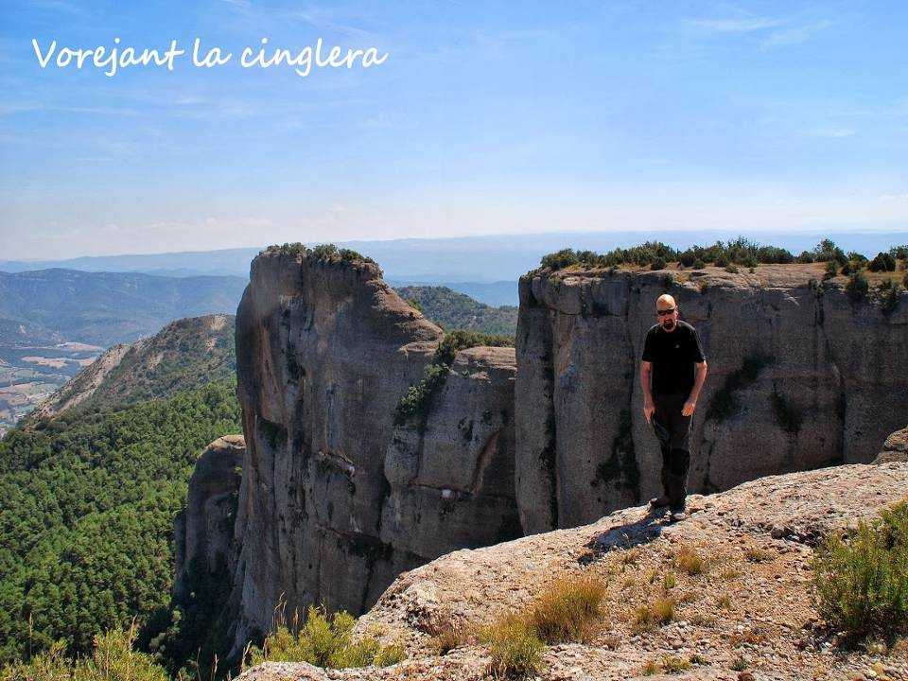
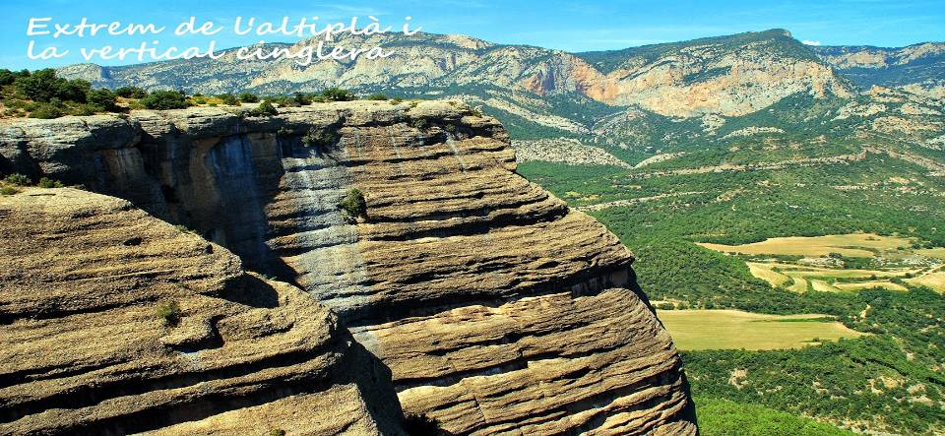
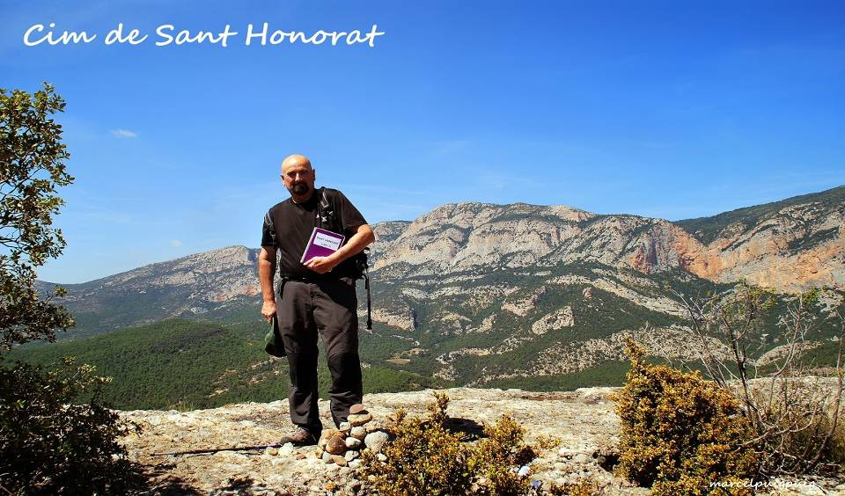
Andaluces de Jaén, aceituneros altivos,

Slide 12
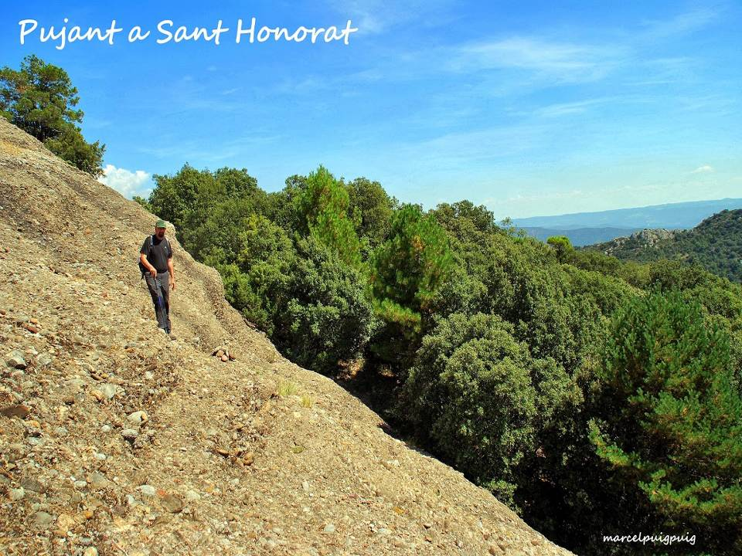
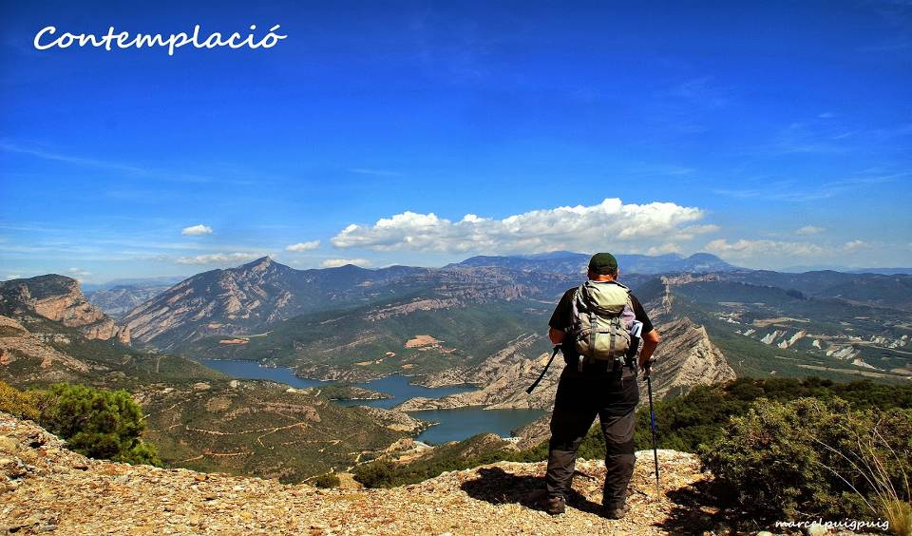
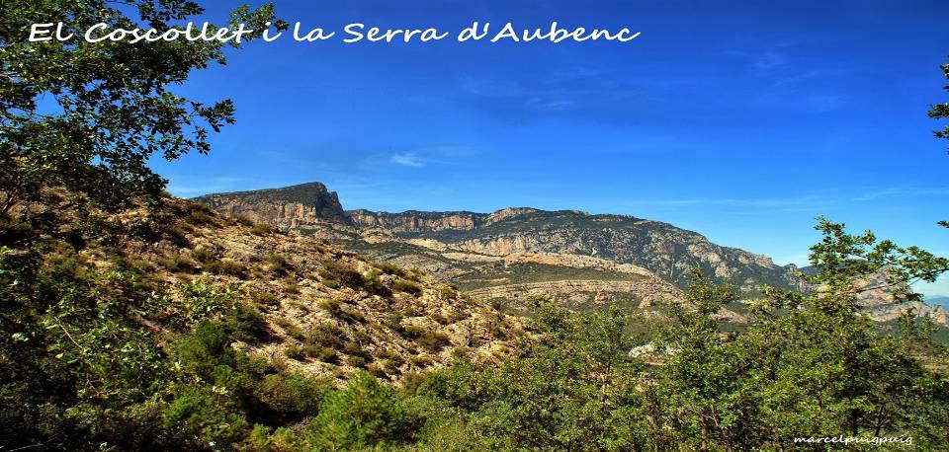
decidme en el alma: ¿quién amamanto los olivos?

Slide 13
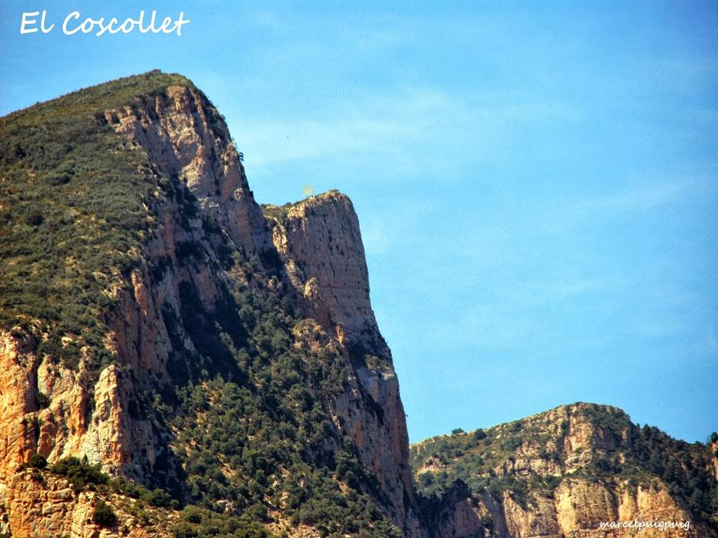
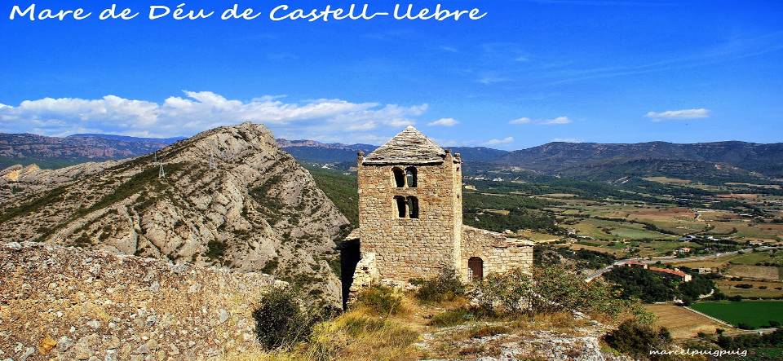
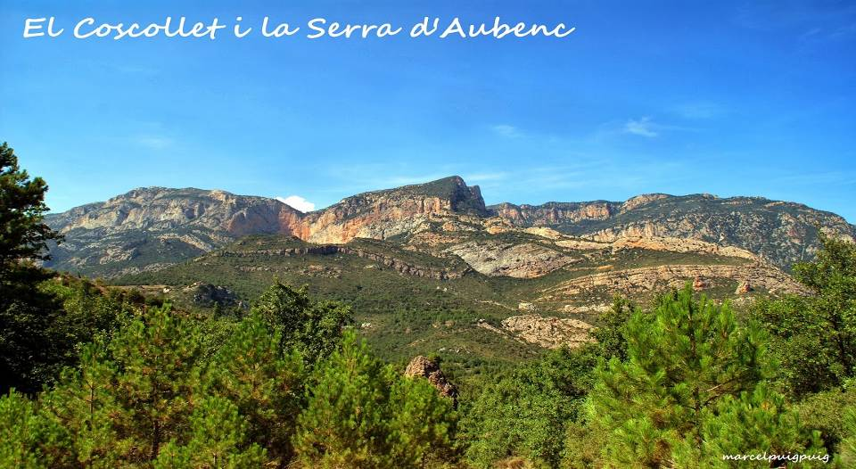
Vuestra sangre, vuestra vida,

Slide 14
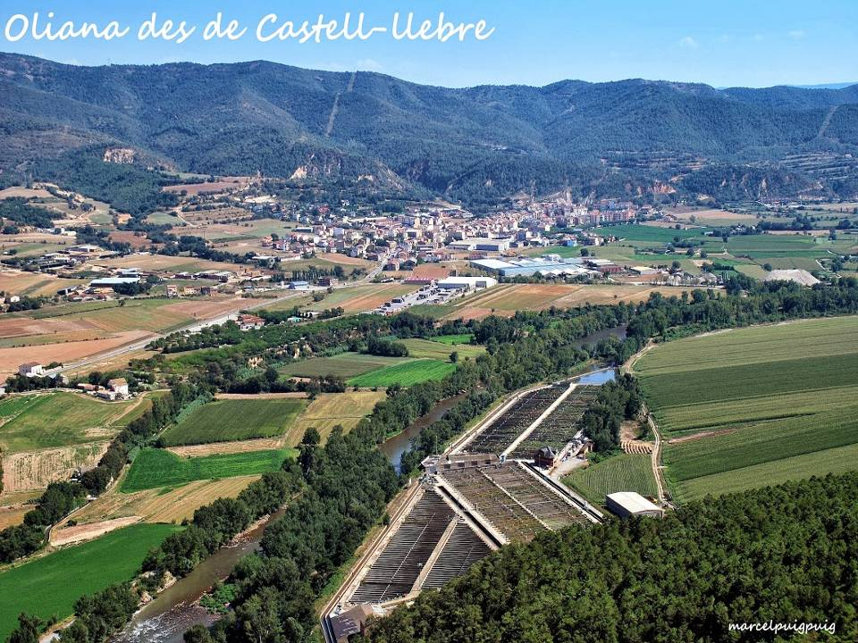
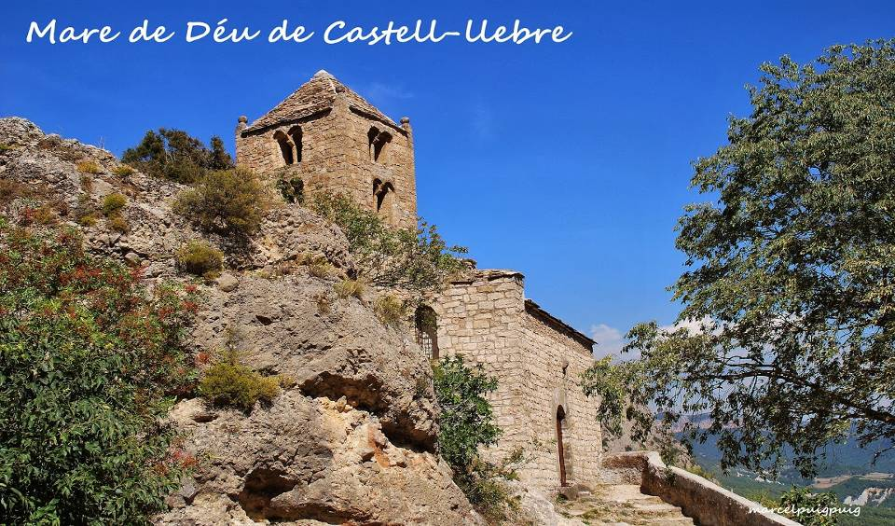
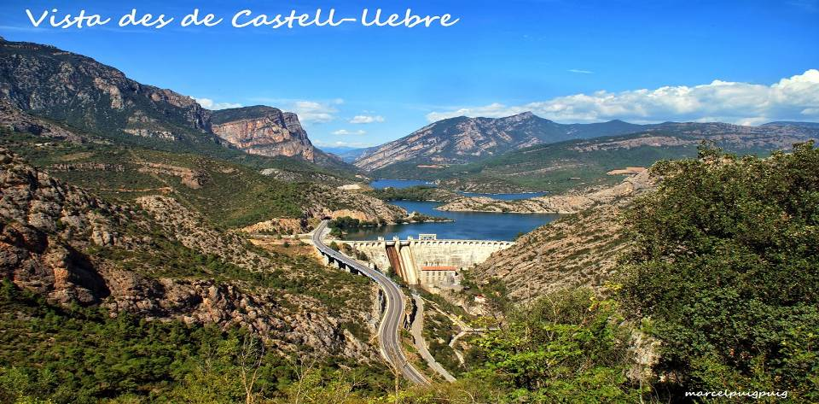
no la del explotador

Slide 15
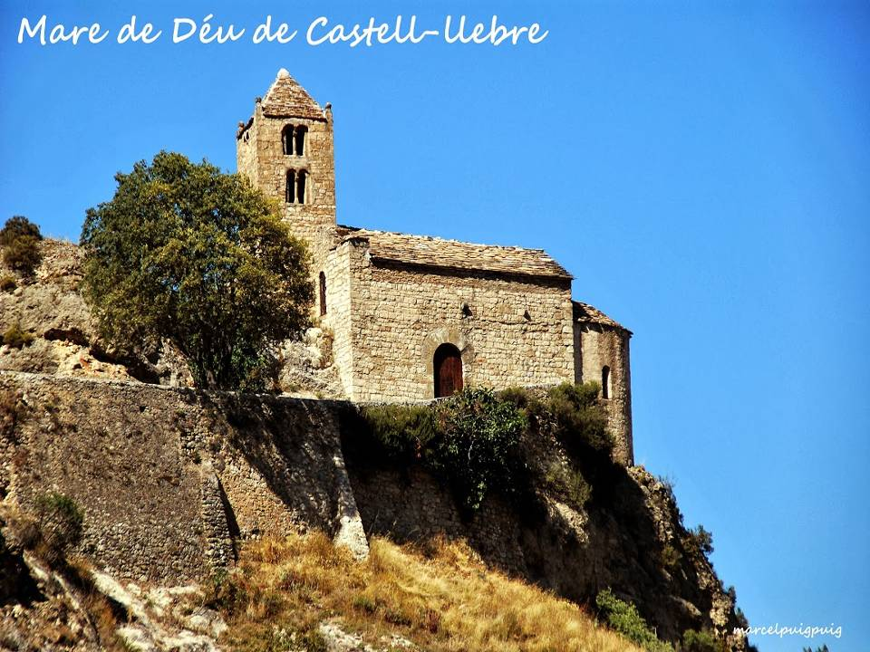
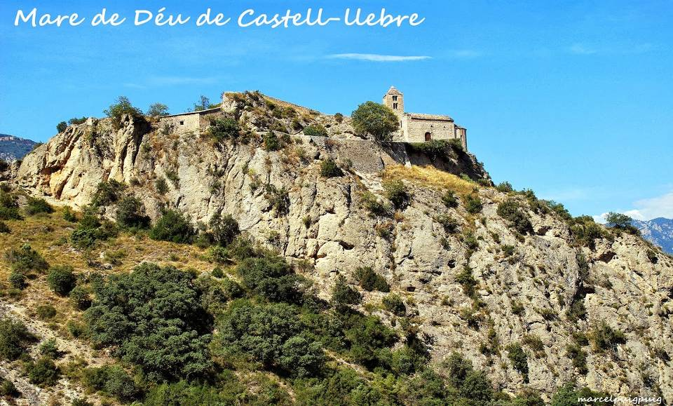
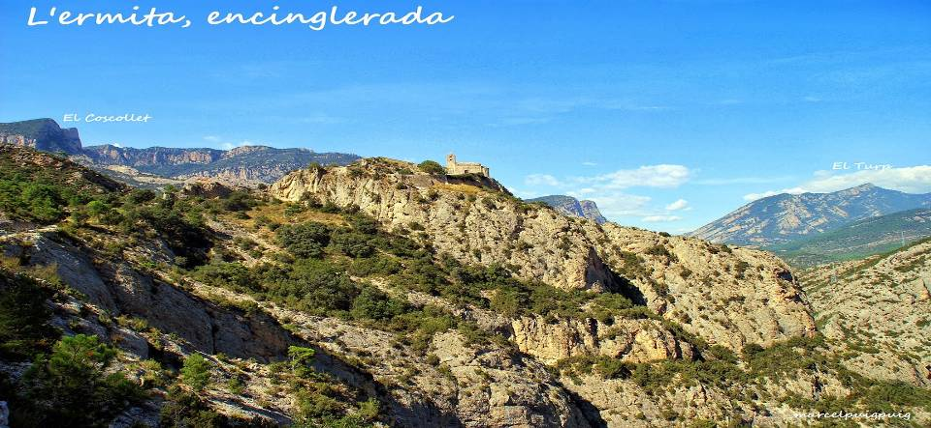
que se enriqueció en la herida generosa del sudor.

Slide 16
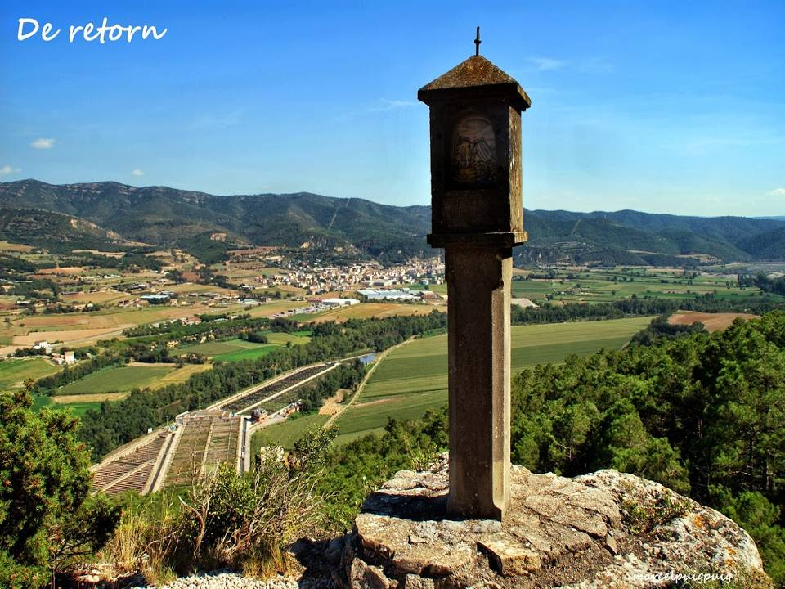
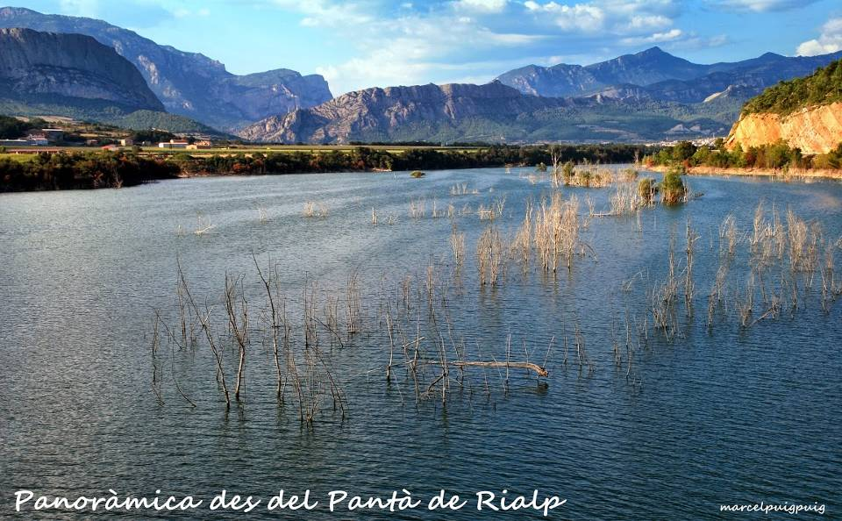
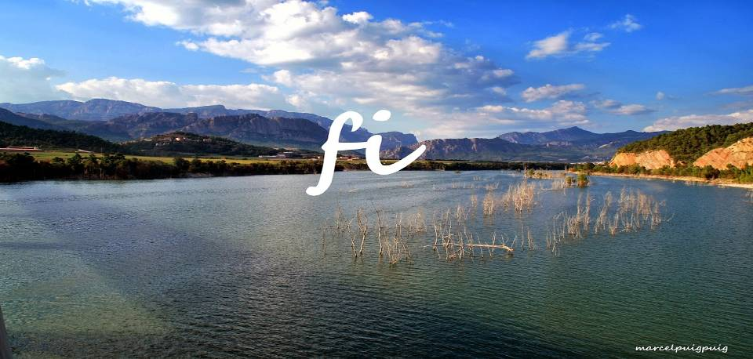
Miguel Hernandez - Música: Serenade - Salva&Tere

Slide 17



Accede a la sección que desees desde aquí:
Propia Creación
De la Red
Dedicatorias | Fechas Especiales | Graciosos
Historia y Arte | Lugares | Musicales
Naturaleza y Ciencias | Política | Reflexión
Religiosos | Románticos | Salud
Dedicatorias | Fechas Especiales | Graciosos
Historia y Arte | Lugares | Musicales
Naturaleza y Ciencias | Política | Reflexión
Religiosos | Románticos | Salud
Si deseas recibir pps periódicamente en tu correo electrónico subscríbete aquí:

